Slide 1
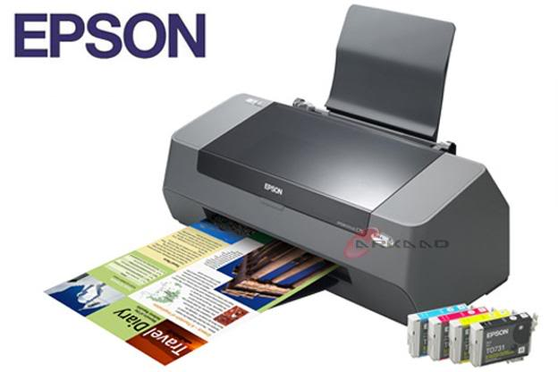
La impresora

Slide 2
¿Qué es la impresora?
Una impresora es un periférico de ordenador que permite producir una copia permanente de textos o gráficos de documentos almacenados en formato electrónico, imprimiéndolos en medios físicos, normalmente en papel o transparencias, utilizando cartuchos de tinta o tecnología láser

Slide 3


Métodos de impresión

Slide 4
Métodos de impresión
La elección del motor de impresión tiene un efecto substancial en los trabajos a los que una impresora esta destinada. Hay diferentes tecnologías que tienen diferentes niveles de calidad de imagen, velocidad de impresión, coste, ruido y además, algunas tecnologías son inapropiadas para ciertos tipos de medios físicos (como papel carbón o transparencias

Slide 5
tóner
Las impresoras de láser e impresoras térmicas utilizan este método para adherir tóner al medio. Trabajan utilizando el principio Xerografía que está funcionando en la mayoría de las fotocopiadoras: adhiriendo tóner a un tambor de impresión sensible a la luz, y utilizando electricidad estática para transferir el tóner al medio de impresión al cual se une gracias al calor y la presión. Las impresoras láser son conocidas por su impresión de alta calidad, buena velocidad de impresión y su bajo costo por copia

Slide 6
Inyección de tinta
Las impresoras de inyección de tinta (Ink Jet) rocían hacia el medio cantidades muy pequeñas de tinta, usualmente unos picolitros. Para aplicaciones de color incluyendo impresión de fotos, los métodos de chorro de tinta son los dominantes, ya que las impresoras de alta calidad son poco costosas de producir. Virtualmente todas las impresoras de inyección son dispositivos a color; algunas, conocidas como impresoras fotográficas, incluyen pigmentos extra para una mejor reproducción de la gama de colores necesaria para la impresión de fotografías de alta calidad (y son adicionalmente capaces de imprimir en papel fotográfico, en contraposición al papel normal de oficina).

Slide 7
velocidad
La velocidad de las primeras impresoras se medía en unidad de caracteres por segundo. Las impresoras más modernas son medidas en páginas por minuto. Estas medidas se usan principalmente como una herramienta de marketing y no están bien estandarizadas. Normalmente la medida páginas por minuto se refiere a documentos monocromáticos más que a documentos con dibujos densos que normalmente se imprimen mucho más lento.

Slide 8
cartuchos
En el caso de las impresoras láser, la vida útil del cartucho depende de la cantidad de tóner que contenga y cuando el tóner se agota, el cartucho debe ser reemplazado. En el caso de que el cartucho y el OPC (órgano sensible fotoconductivo) se encuentren en compartimentos separados, cuando se agota el tóner sólo se reemplaza el cartucho, pero en el caso de que el OPC esté dentro del cartucho se deben cambiar ambos, aumentando considerablemente el gasto. La situación es más crítica en el caso de las impresoras láser a color

Slide 9
tinta
Existen dos tipos de tinta para impresoras:
Tinta penetrante de secado lento: Se utiliza principalmente para impresoras monocromáticas.
Tinta de secado rápido: Se usa en impresoras a color, ya que en estas impresoras, se mezclan tintas de distintos colores y éstas se tienen que secar rápidamente para evitar la distorsión.
El objetivo de todo fabricante de tintas para impresoras es que sus tintas puedan imprimir sobre cualquier medio y para ello desarrollan casi diariamente nuevos tipos de tinta con composiciones químicas diferentes.

